Slide 1

CHỦ ĐỀ E: ỨNG DỤNG TIN HỌC
SOẠN THẢO VĂN BẢN CƠ BẢN VÀ SƠ ĐỒ TƯ DUY
BÀI 6: SƠ ĐỒ TƯ DUY
GV:

Slide 2
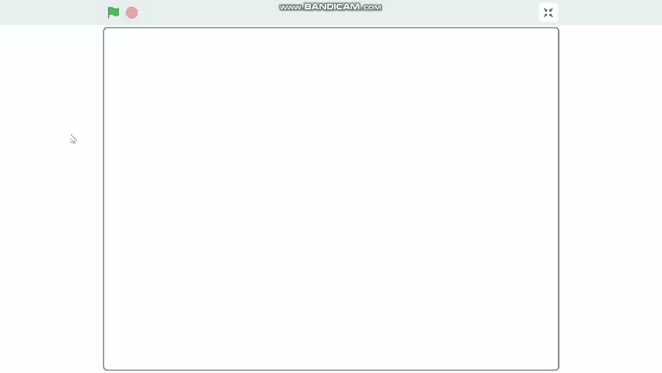

Slide 3

HOẠT ĐỘNG KHỞI ĐỘNG

Slide 4


HOẠT ĐỘNG NHÓM (3 phút)
Em hãy lên kế hoạch hoạt động cho kỳ nghỉ hè sắp tới bằng cách lập ra các dàn ý.
START
Hết Giờ

Slide 5
KẾ HOẠCH HOẠT ĐỘNG CHO KỲ NGHỈ HÈ
Ôn tập lại kiến thức cũ
Tham gia các lớp kỹ năng sống
Tham gia câu lạc bộ vẽ tranh
Tham gia sinh hoạt hè ở khu phố
Về quê thăm ông bà
Nghiên cứu kiến thức bài mới

Slide 6

TIẾT 25
BÀI 6: SƠ ĐỒ TƯ DUY

Slide 7
MỤC TIÊU BÀI HỌC
KIẾN THỨC
- Biết sơ đồ tư duy là gì?
- Tạo được sơ đồ tư duy đơn giản
- Nhận thấy lợi ích của việc sử dụng sơ đồ tư duy trong học tập và ưa thích sử dụng sơ đồ tư duy.
NĂNG LỰC
PHÁT TRIỂN
NL tự học, tư duy, giao tiếp
PHẨM CHẤT
- Giáo dục tính cẩn thận, chính xác và tư duy logic
- Thể hiện tính tương tác tích cực của người học

Slide 8


Slide 9
BÀI 6: SƠ ĐỒ TƯ DUY
1. Khái niệm sơ đồ tư duy

Slide 11
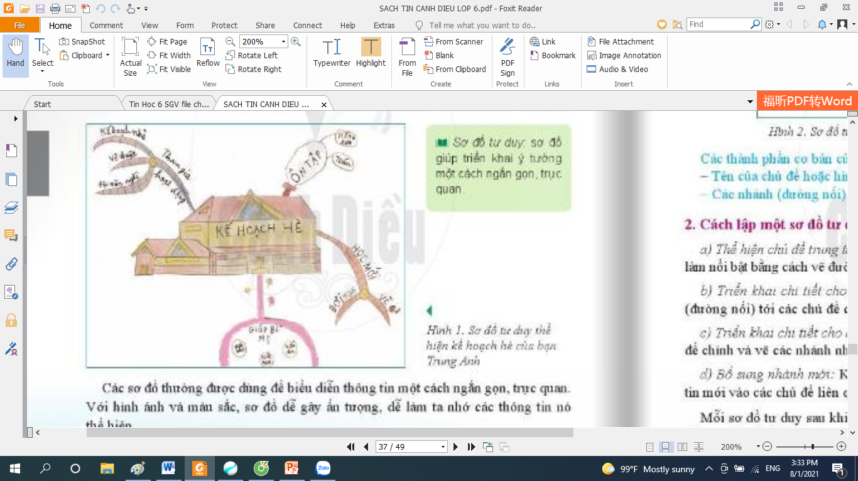
PHIẾU HỌC TẬP SỐ 1
Câu 1: Em hãy biểu diễn kế hoạch hè cho kỳ nghỉ hè sắp tới bằng sơ đồ?

Slide 12







PHIẾU HỌC TẬP SỐ 2

Slide 13
BÀI 6: SƠ ĐỒ TƯ DUY
1. Khái niệm sơ đồ tư duy
Sơ đồ tư duy là sơ đồ giúp triển khai ý tưởng một cách ngắn gọn, trực quan.
Sơ đồ tư duy giúp ghi lại tóm tắt, triển khai một ý tưởng trong quá trình suy nghĩ. Dùng sơ đồ tư duy ta có thể trình bày một chủ đề theo cách thấy được các ý chính của chủ đề và cả các ý chi tiết đã triển khai.

Slide 14

BÀI 6: SƠ ĐỒ TƯ DUY
Nếu được mời giới thiệu với các bạn trong lớp về bản thân, em dự kiến sẽ nói về những gì? Em vẽ sơ đồ tư duy thể hiện dự kiến đó.

Slide 15
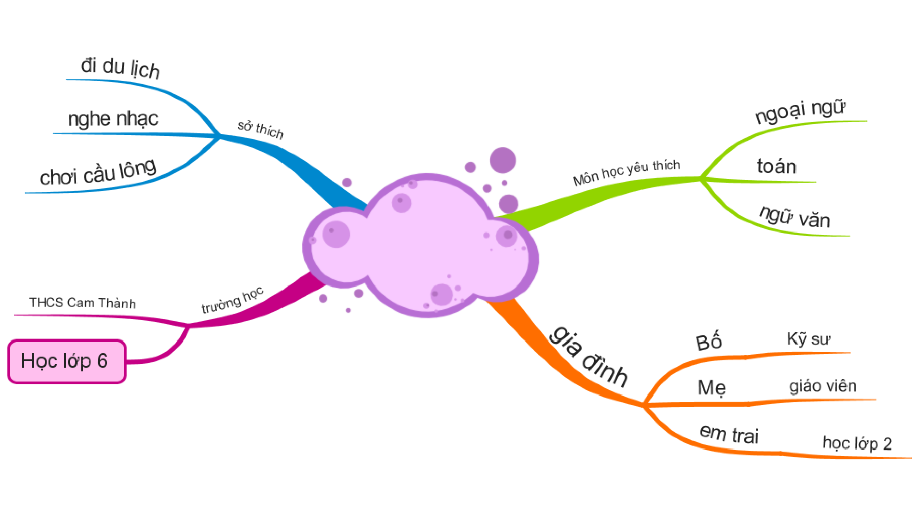
BÀI 6: SƠ ĐỒ TƯ DUY
Tên của chủ đề
Các nhánh
Các nhánh
GIỚI THIỆU
BẢN THÂN
CỦA
BAN AN
THCS CẨM SƠN
* Các thành phần cơ bản của sơ đồ tư duy:
- Tên của chủ đề hoặc hình ảnh
- Các nhánh (đường nối).

Slide 16






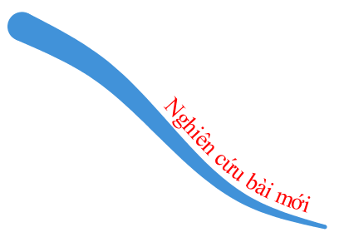
BÀI 6: SƠ ĐỒ TƯ DUY
2. Cách lập một sơ đồ tư duy đơn giản
KẾ HOẠCH HOẠT ĐỘNG CHO KỲ NGHỈ HÈ
Ôn tập lại kiến thức cũ
Tham gia các lớp kỹ năng sống
Tham gia câu lạc bộ vẽ tranh
Về quê thăm ông bà
Tham gia sinh hoạt hè ở khu phố
Nghiên cứu kiến thức bài mới

Slide 17
BÀI 6: SƠ ĐỒ TƯ DUY
2. Cách lập một sơ đồ tư duy đơn giản
- Thể hiện chủ đề trung tâm
- Triển khai chi tiết cho chủ đề trung tâm
- Triển khai chi tiết cho các chủ đề chính
- Bổ sung nhánh mới.

Slide 19
HOẠT ĐỘNG NHÓM (8 phút)
Bài 1: Em hãy tóm tắt các thành phần chủ yếu của một mạng máy tính bằng cách vẽ tay một sơ đồ tư duy.
Bài 2: Em hãy vẽ tay một sơ đồ tư duy thể hiện những chuẩn bị của em cho một chuyến thăm quan.

Slide 20





2
1
3
4

Slide 21





Sơ đồ tư duy là gì?
A. Bản vẽ kiến trúc một ngôi nhà
B. Một sơ đồ hướng dẫn đường đi.
C. Một sơ đồ trình bày thông tin trực quan bằng cách sử dụng từ ngữ ngắn gọn, hình ảnh, các đường nối để thể hiện các khái niệm và ý tưởng

Slide 22

Các thành phần cơ bản của SĐTD?
A. Tiêu đề, đoạn văn
B. Tên chủ đề chính, các nhánh
C. Chương, đoạn, mục

Slide 23

Theo em, sử dụng SĐTD là hữu ích trong các trường hợp nào sau đây?
A. Tóm tắt ý chính của một bài học.
B. Tính toán chi phí cho một hoạt động.
C. Viết một lá thư cho người bạn.

Slide 24

Phát biểu nào sau đây SAI về việc tạo được sơ đồ tư duy tốt?
A. Nên bố trí thông tin đều quanh hình ảnh trung tâm.
B. Các đường kẻ càng ở gần hình ảnh trung tâm thì càng nên tô màu đậm hơn và kích thước dày hơn.
C. Không nên sử dụng màu sắc trong sơ đồ tư duy vì màu sắc làm người xem mất tập trung vào vấn đề chính.

Slide 25


Slide 26
1. Theo em, sử dụng sơ đồ tư duy là hữu ích trong những trường hợp nào sau đây?
- Viết một lá thư cho người thân.
- Tóm tắt ý chính của một bài phát biểu.
- Tính toán chi phí cho một hoạt động.
- Tổng kết nội dung một cuộc họp.
2. Em hãy chọn để vẽ sơ đồ tư duy cho một trong các trường hợp trên mà em nhận thấy sơ đồ tư duy là hữu ích.

Slide 27





Giờ học kết thúc
CHÚC CÁC EM HỌC TỐT

